Slide 1
Проект «Моя семья»
Муниципальное бюджетное дошкольное образовательное учреждение
«Детский сад № 10 "Сказка" города алатырь Чувашской Республики
Воспитатель: Безымянова О.В.

Slide 2
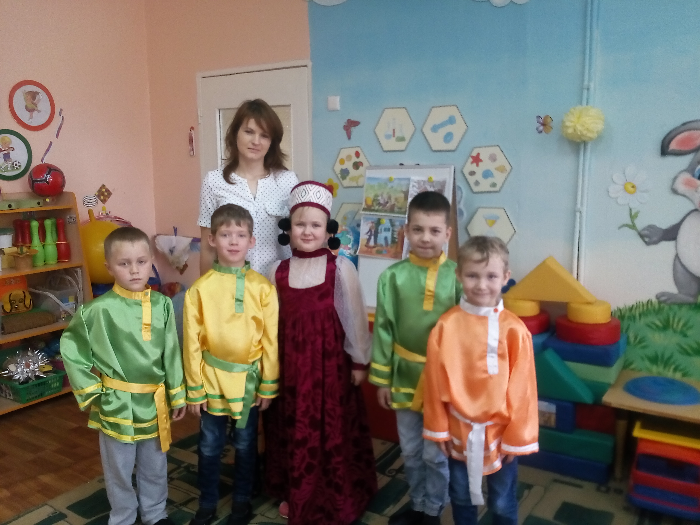
Вид проекта: познавательно- творческий.
Продолжительность проекта: долгосрочный 01.10.19-29.05.20.
Участники проекта: дети подготовительной к школе группы, их родители, воспитатель.

Slide 3
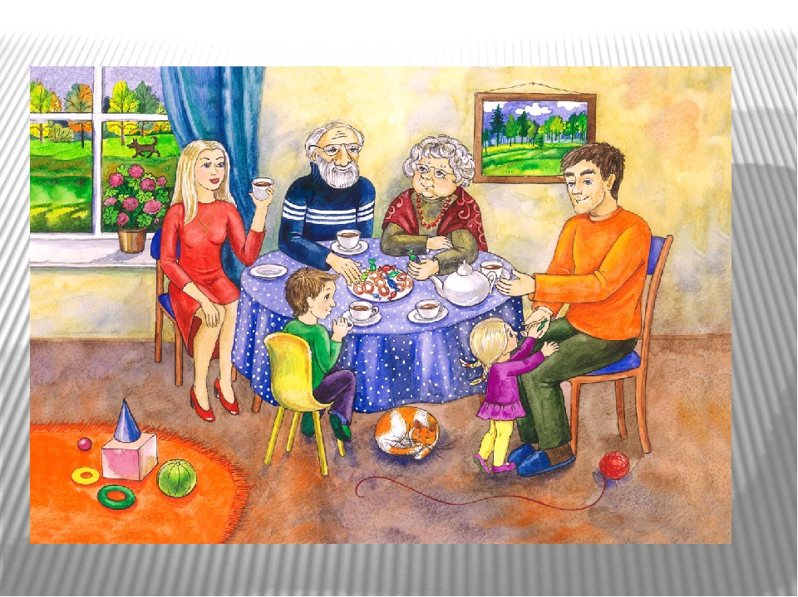
Проблема: В наше время в силу сильной загруженности родителей уделяется мало внимания совместной деятельности детей и родителей. Многие родители, в силу своей не заинтересованности, не просвещенности, не знают свои «корни». Забываются семейные традиции. А ведь именно семья является для человека главным в жизни, именно в семье ребенок учится любить, заботится, именно семья является хранителем традиций.

Slide 4
Актуальность проекта:
Семья - это первый социальный институт, с которым ребенок встречается в жизни, частью которого является. Семья занимает центральное место в воспитании ребёнка, играет основную роль в формировании мировоззрения, нравственных норм поведения, чувств, социально-нравственного облика и позиции малыша. В семье воспитание детей должно строиться на любви, опыте, традициях, личном примере из детства родных и близких. И какую бы сторону развития ребёнка мы не рассматривали, всегда окажется, что главную роль в становлении его личности на разных возрастных этапах играет семья. В современных условиях, когда большинство семей озабочено решением проблем экономического, а порой физического выживания, усилилась тенденция самоустранения многих родителей от решения вопросов воспитания и личностного развития ребёнка. Родители, не владея в достаточной мере знанием возрастных и индивидуальных особенностей развития ребёнка, порой осуществляют воспитание вслепую, интуитивно. Всё это, как правило, не приносит позитивных результатов. А семья для малыша - это мир, в котором закладываются основы морали, отношения к людям. Членов семьи объединяет кровное родство, любовь, общие интересы. Родители являются первыми педагогами. Воспитательное влияние семьи велико и, к сожалению, не всегда позитивно. От того, каков психологический климат в семье, какие сложились отношения, традиции, обычаи, во многом зависит личность ребёнка в будущем. Там, где родители в семьях уделяют большое внимание формированию традиций и обычаев семьи, дети более уверенно входят в мир взрослых.

Slide 5
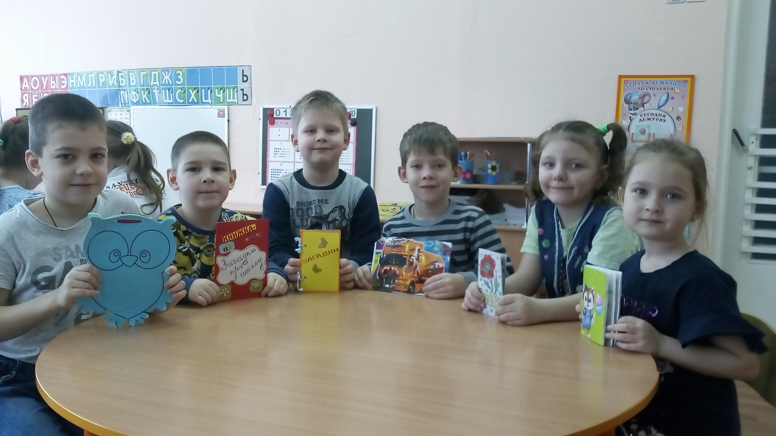
Цель проекта: формирование у детей понятие "семья" и повышение роли семейных ценностей в становлении личности ребенка, воспитание любви и уважительного отношения к родителям и близким, развитие партнерских отношений с семьями воспитанников группы
Задачи:
1.Формировать у детей представления о семье, о родственных отношениях.
2. Закреплять знание имен, фамилий родителей, бабушек и дедушек, их профессий.
3. Обогащать детско-родительские отношения опытом совместной творческой деятельности
4. Воспитывать уважительное отношение и любовь к родным и близким, уважение к труду и занятиям членов семьи.
5. Вызвать у ребёнка желание рассказывать о своей семье; обогащать словарный запас 6. Закрепить приемы лепки, рисования, аппликации; развитие творческих способностей, памяти, воображения.

Slide 6
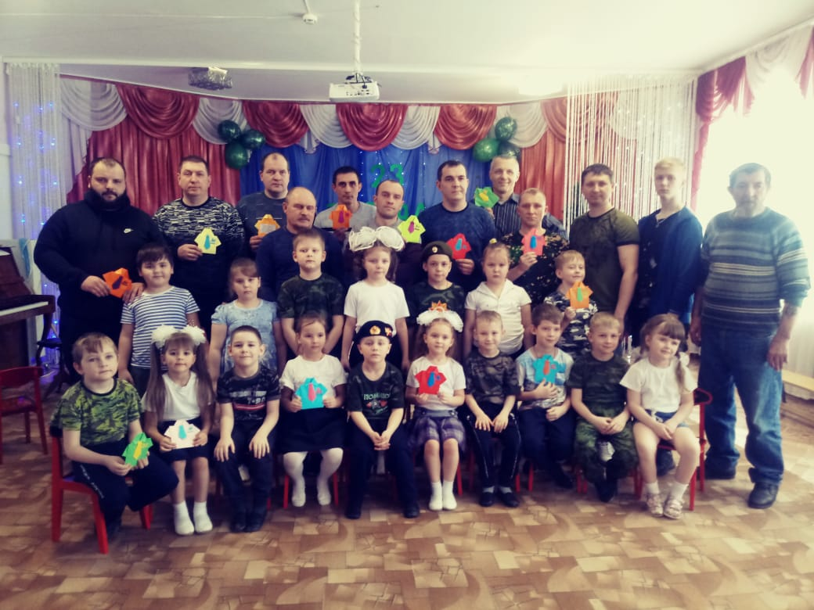
Ожидаемые результаты:
Дети знают больше о своей семье, традициях и праздниках
Проявляют больше уважения, заботы к членам своей семьи, испытывают чувство гордости за свою семью
Дети и родители проводят больше времени вместе.
Совместная деятельность способствует укреплению отношений между родителями и детьми, педагогами и родителями..

Slide 7
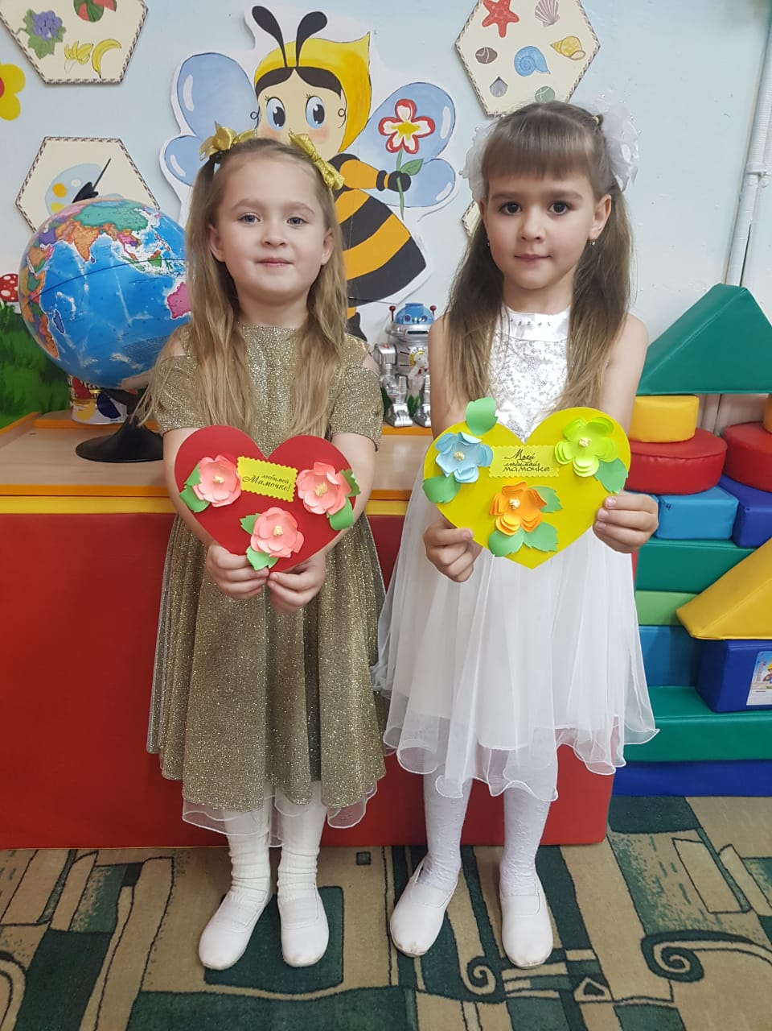
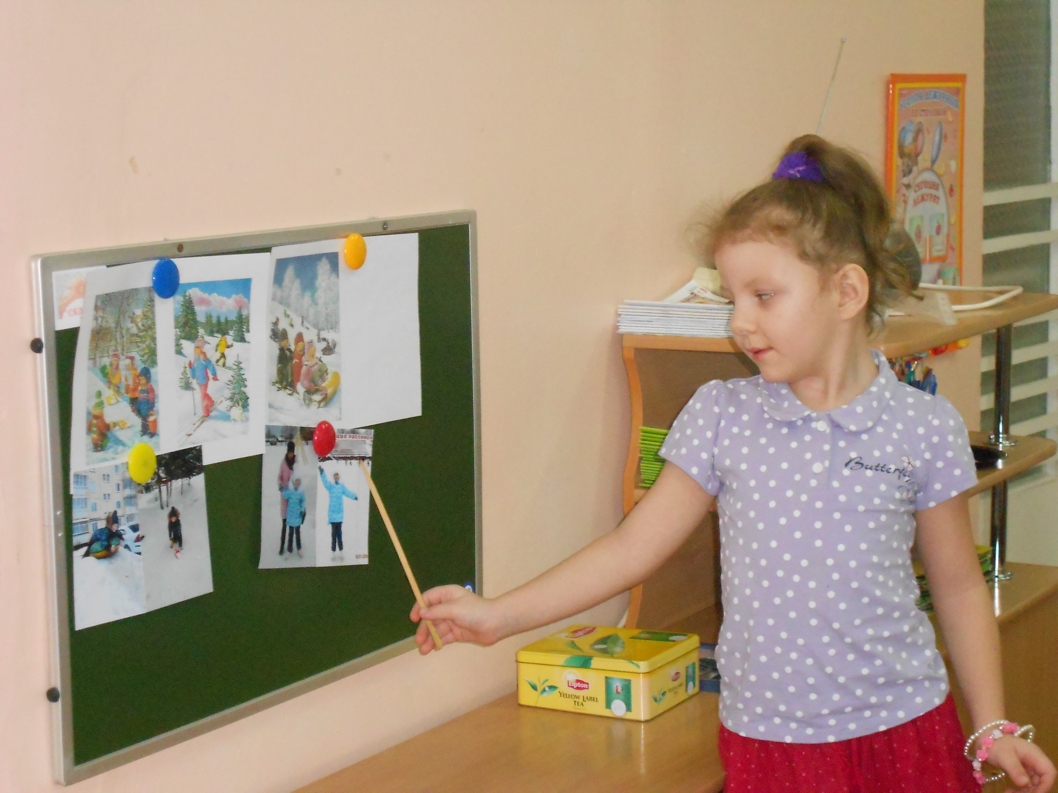
Реализации проекта:
непосредственно образовательная деятельность;
игры;
беседы;
консультации родителям;
чтение художественной литературы.

Slide 8
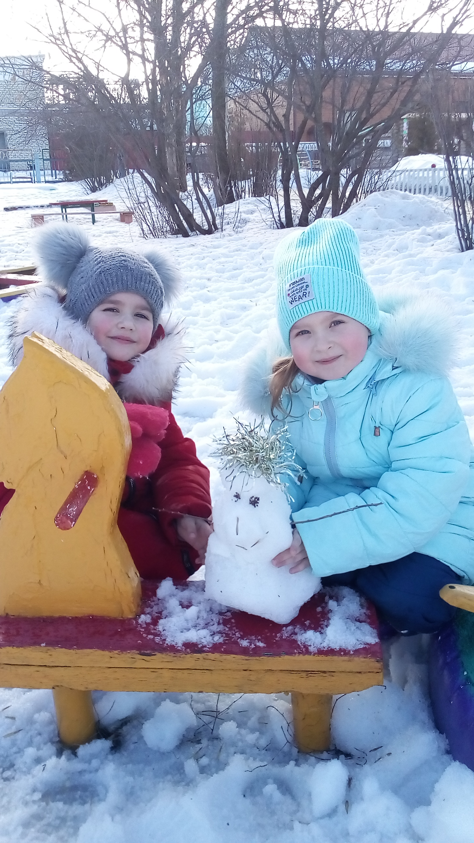
Этапы проекта
I. Подготовительный этап.
Определение темы, цели, задач проекта.
Определение участников проекта.
Определение времени в режиме для реализации проекта.
Подготовка необходимого дидактического материала, наглядных пособий.
Изучение имеющейся литературы по теме проекта (стихи, сказки, рассказы, пословицы, поговорки, пальчиковые гимнастики и др.)
Определение содержания, методов, форм работы с детьми, родителями по проекту.
Составление проекта.

Slide 9
II. Основной этап.
Дидактические игры - Ласковое слово», «Собери портрет», «Маленькие помощники», «Закончи предложение», «Кто старше?», «Кто младше?», «Родственные отношения», «Чудесный мешочек», «Назови по имени», «Найди и назови», «Кто главный?», «Как зовут членов семьи», «Моя семья», «Собери семью", " Какой, какая?", " Семейные обязанности" и др.
Сюжетно-ролевые игры - игровые сюжеты «Утро в семье», «Обед в семье», «Папа – хороший хозяин», «Вечер в семье», «Мама укладывает детей спать», «Выходной день в семье», «В семье заболел ребенок», «Помогаем маме стирать белье», «Большая уборка дома», «Праздник в семье: мамин день, Новый год, день рождения», и др.
Беседы - «Моя семья», «Мои братья и сестры», «Мой день дома», «Выходной день в нашей семье», «Я и мой папа», «Наши бабушки и дедушки», «Традиции в нашей семье», «О том, как нужно вести себя с мамой, папой и остальными членами семьи», "Как мы отдыхаем с семьей" , "Все профессии хороши, все профессии нужны"

Slide 10
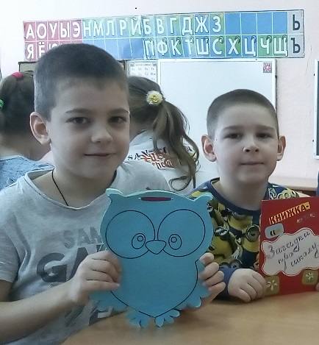
Речевое развитие – заучивание (домашнее задание) и чтение стихотворений о семье, обсуждение пословиц и поговорок, отгадывание загадок, чтение художественных произведений: «Сказка об умном мышонке» С. Маршак, сказка «Аленушка и братец Иванушка», «Как Вовка бабушек выручил» А. Барто, «Мама заболела» Н. Григорьева, "Волшебное слово" и ""Сыновья" В.Осеева, "Цветик-семицветик" В. Катаев.
Художественно-эстетическое развитие - прослушивание и разучивание песен о бабушке и маме, рисование «моя семья», "моя любимая мама", «цветы для мамы», аппликация «сердечко для мамы», «подарок папе».
Взаимодействие с родиелями - Консультации:
-Куда сходить с ребенком в выходные.
-Семья и семейные ценности.
- Стихи про семью.
- Изготовление книжки -малышки на тему "загадки"
- организация фотовыставки "Зимой на прогулке"

Slide 11
III. Заключительный этап.
Изготовление генеалогического древа семьи.
Итогом проекта "Моя семья" должно стать развитие творческого интеллектуального мышления дошкольников, умение приобретать знания из различных источников, анализировать факты, высказывать собственные суждения. Благодаря уже проведенной работе у детей сформировано представление о семье, о взаимоотношениях близких людей, о бережном к ним отношении. Положительный результат проведения проекта заключается в усвоении ребенком вечных ценностей: милосердия, любви к родным и близким, в стремлении делать добро.

Slide 12
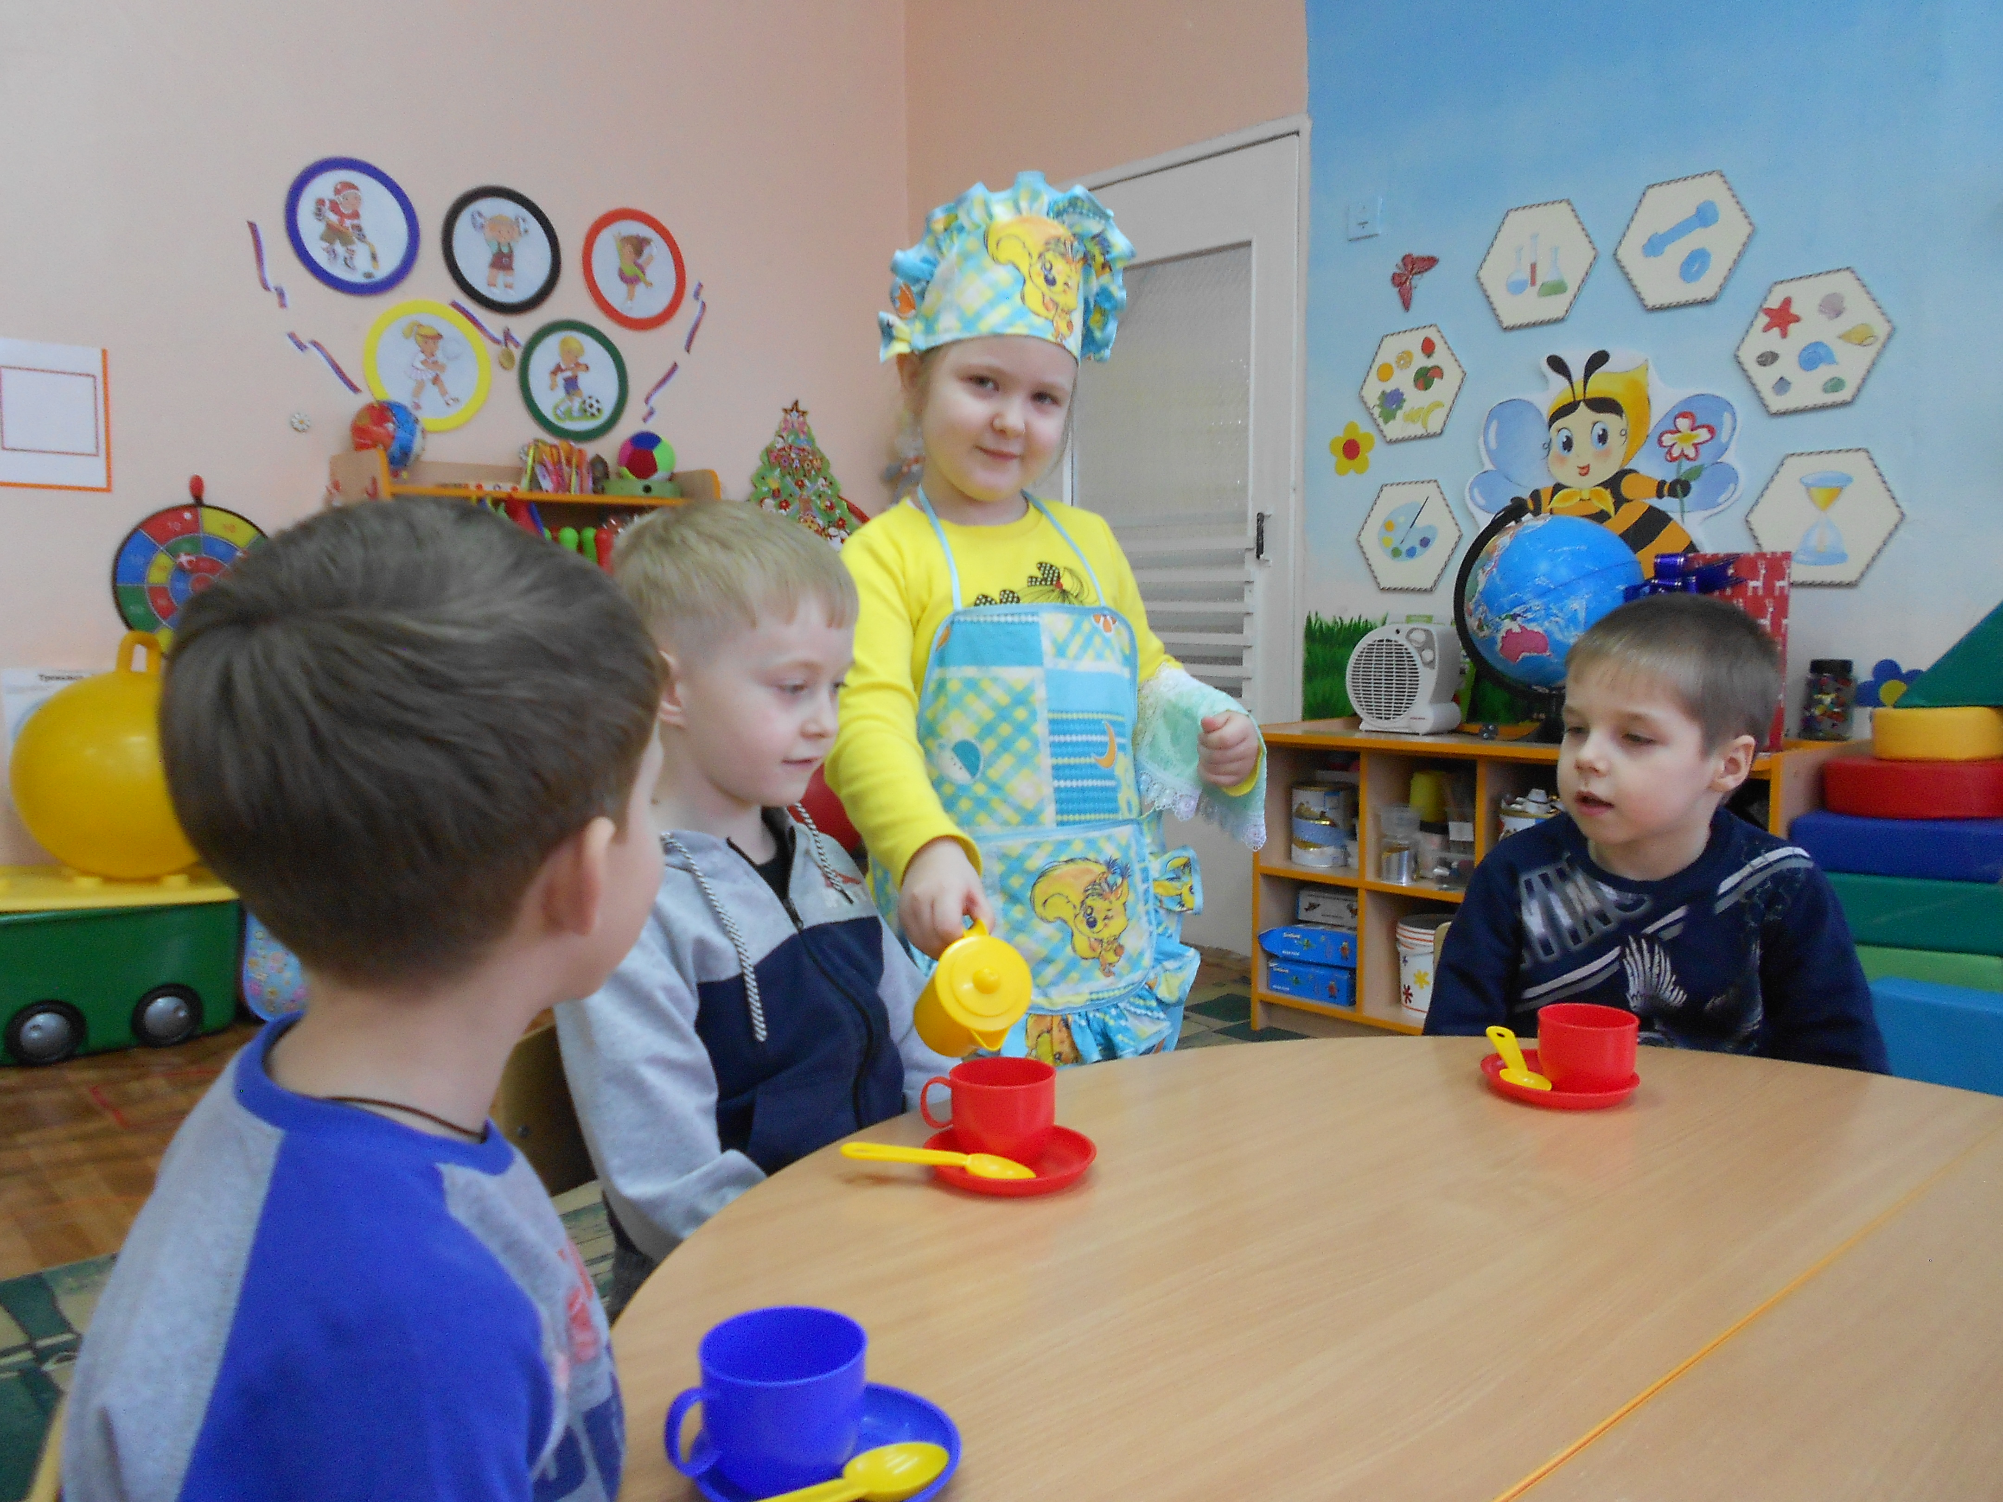
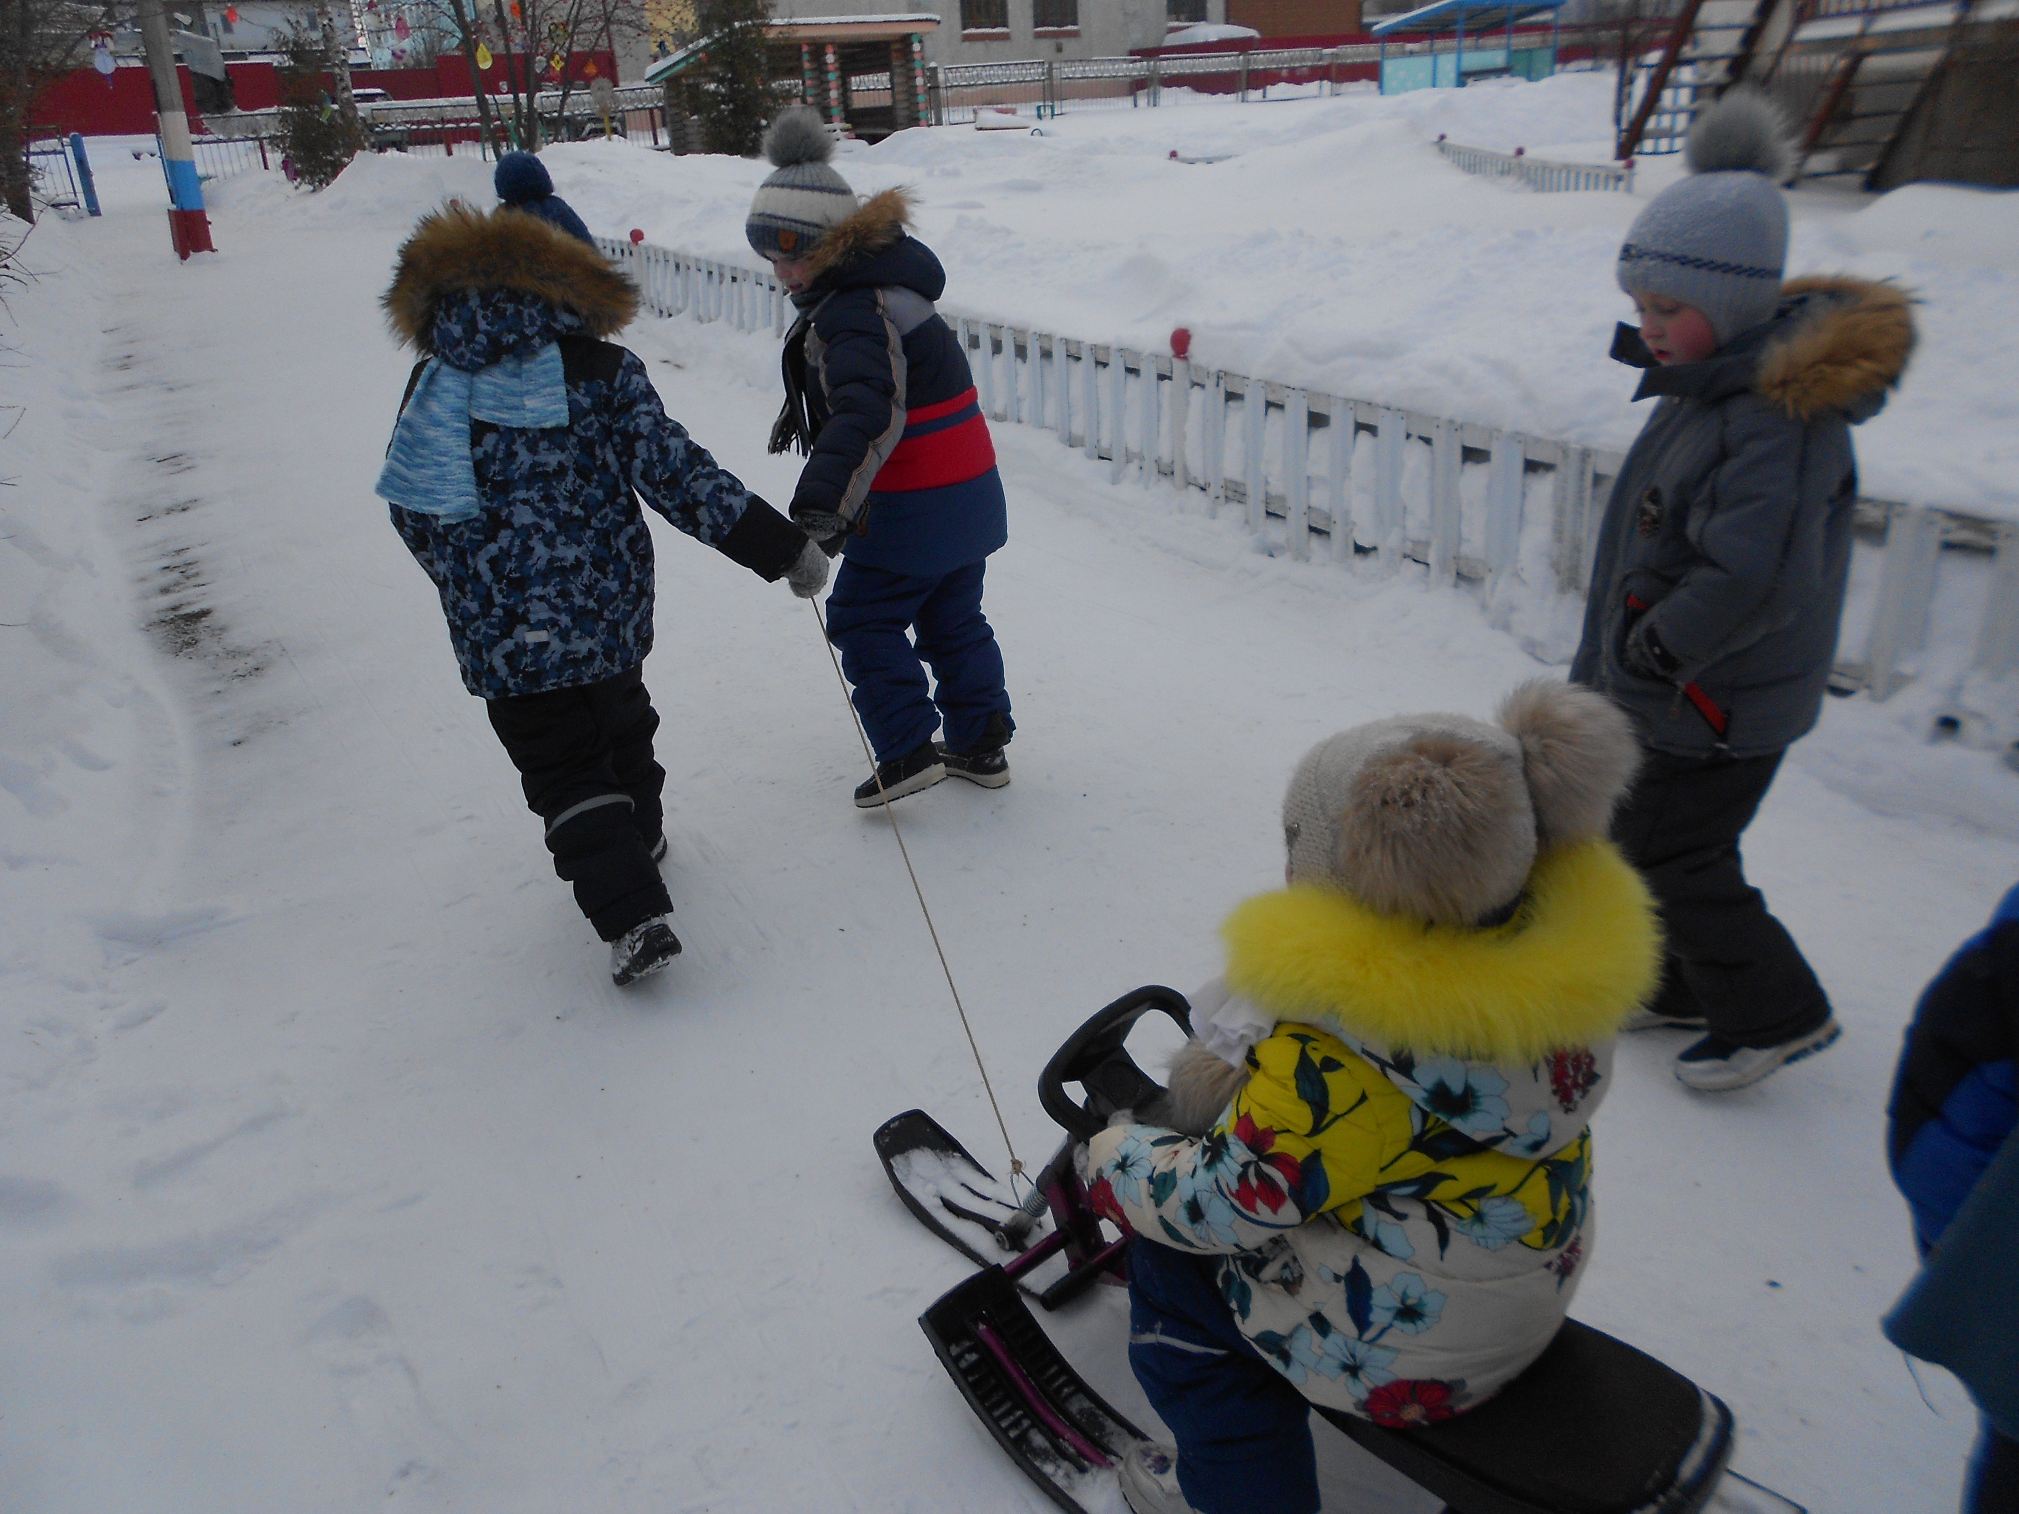
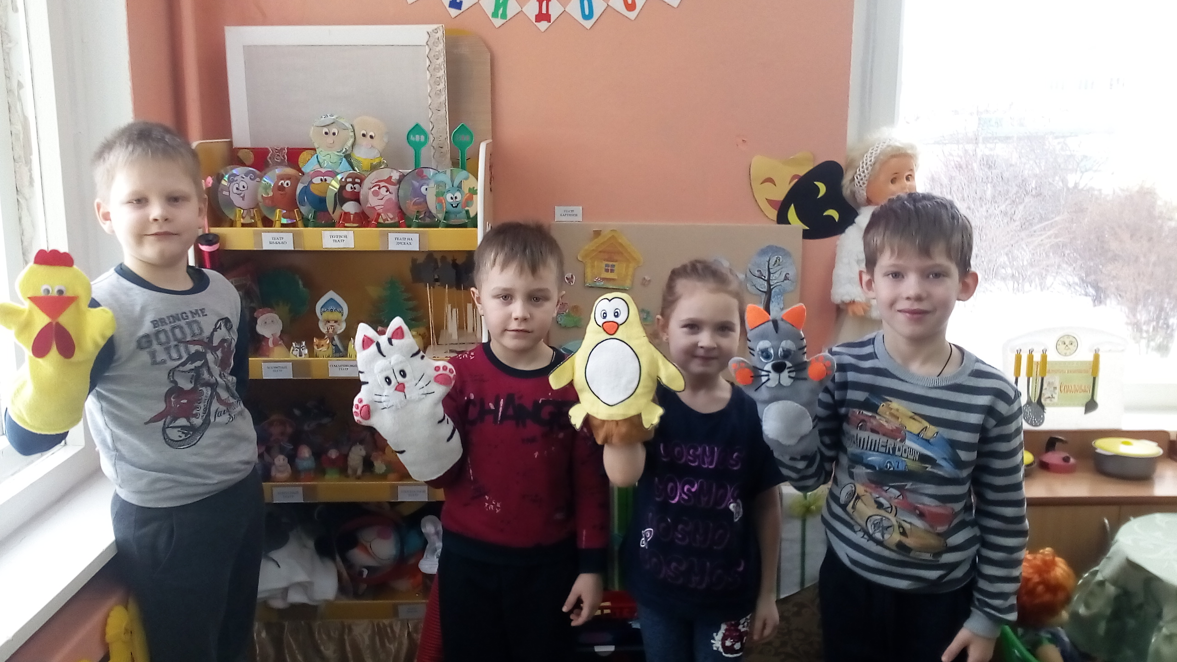
Игровая деятельность дошкольников

Slide 13
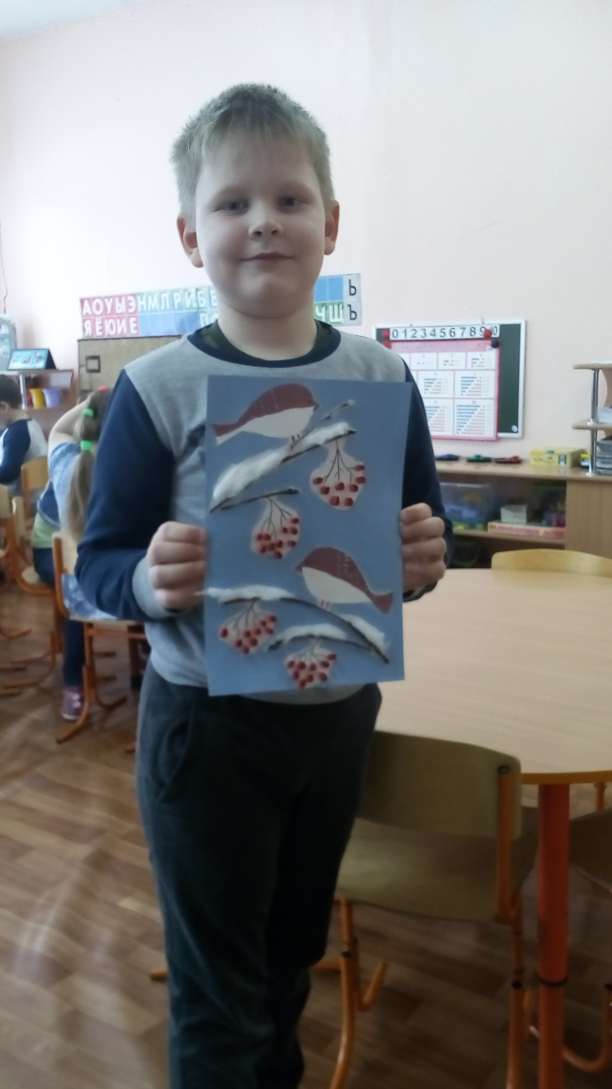
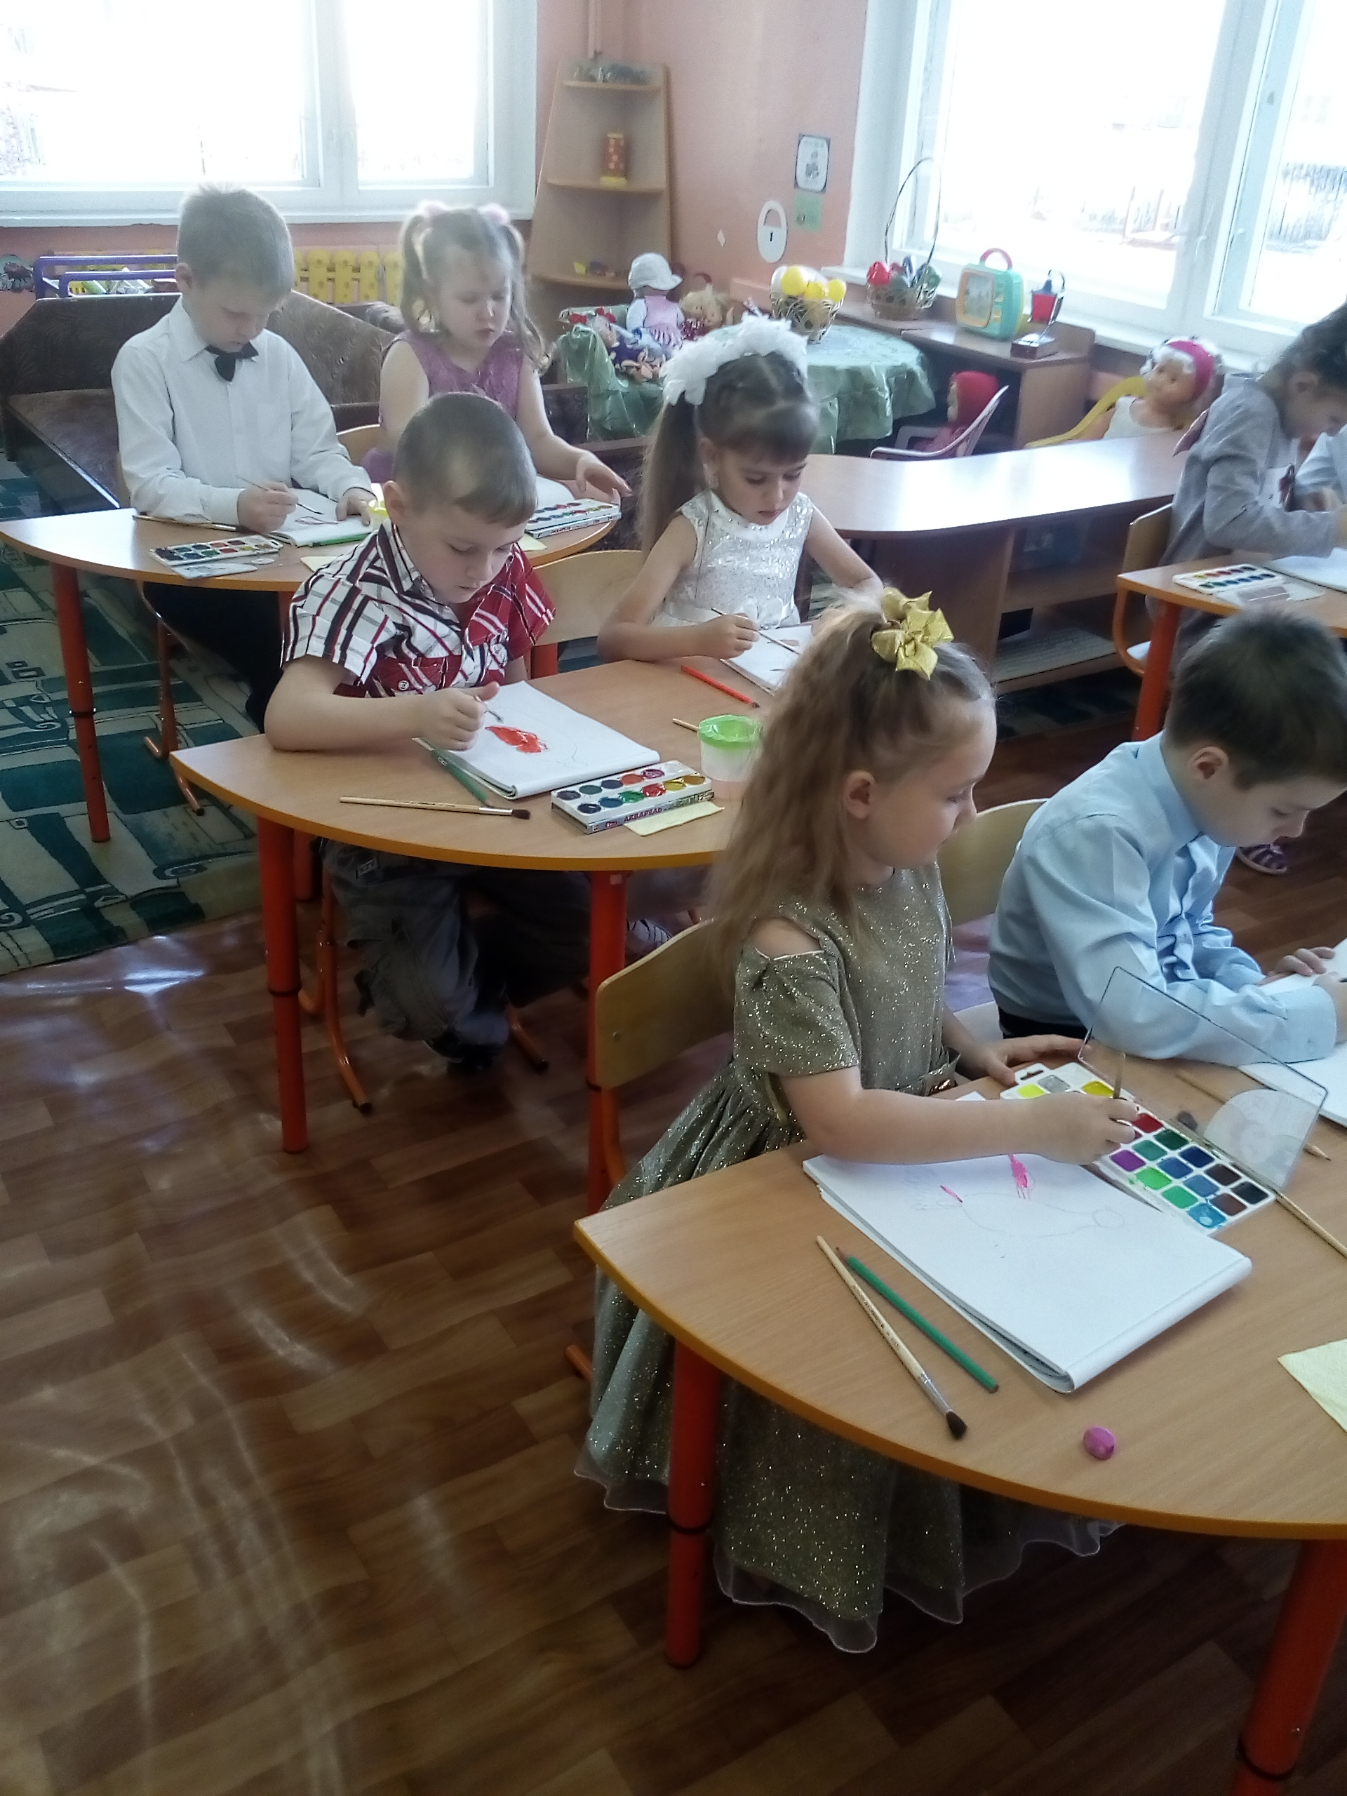
Художественно-эстетическое развитие

Slide 14
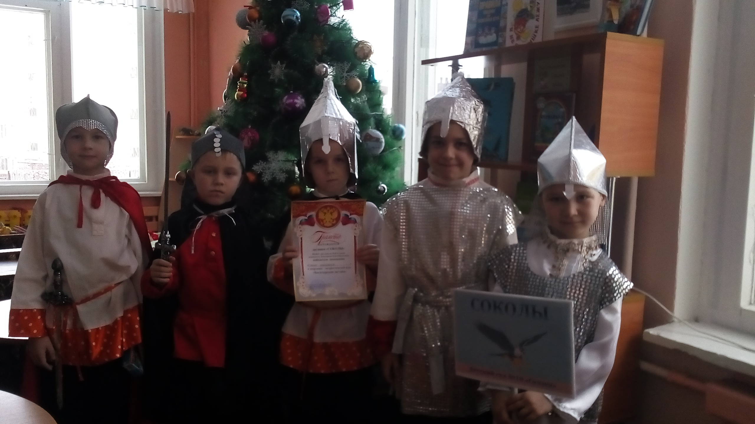
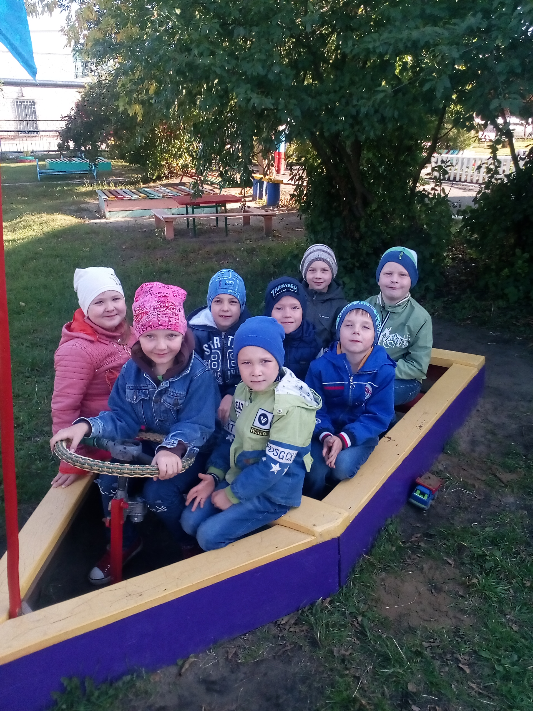
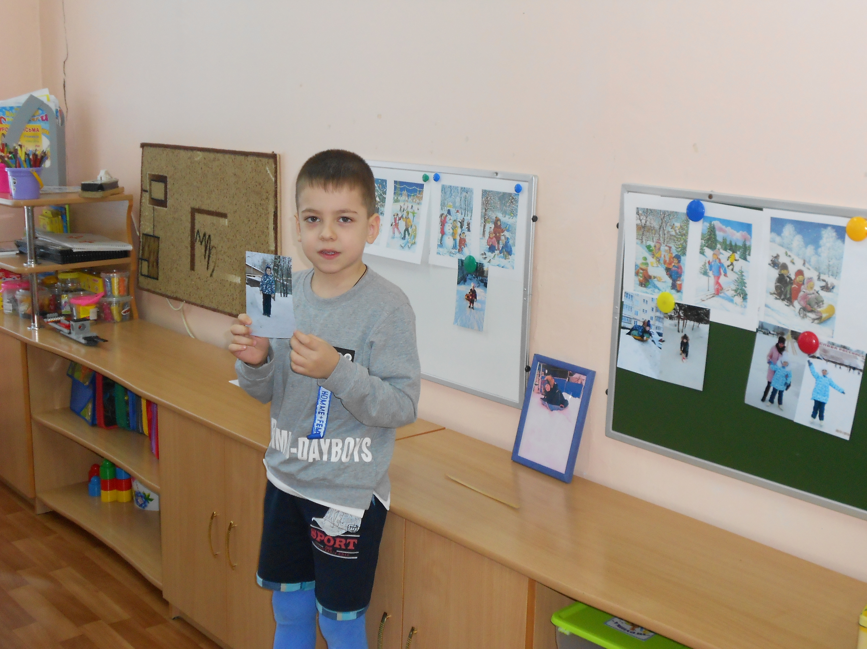

Slide 15
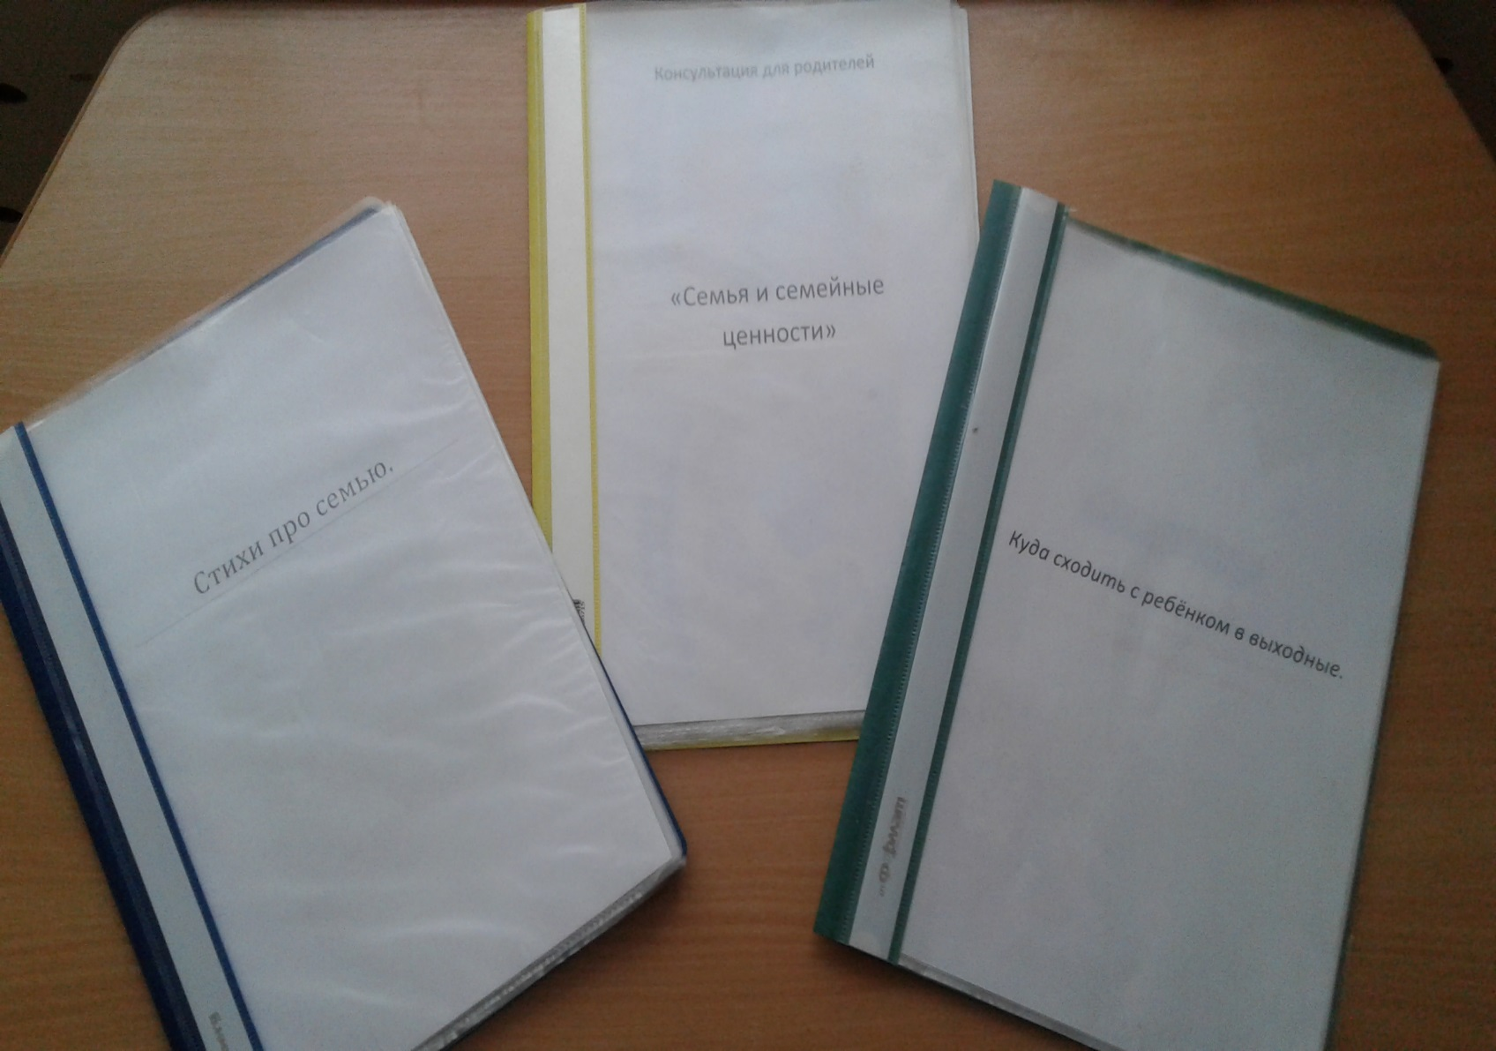
Консультации

Slide 16
Стихи по теме проекта
Стихи о папе
Папа! Ты самый сильный.
И всех на свете умней.
Ещё ты самый красивый
И всех веселей и добрей.
Конечно же, все мечтают
Похожим быть на тебя,
Но мы-то с тобой точно знаем:
Твоё отражение — Я!
- В мире нет ее роднее,
Справедливей и добрее.
Я скажу друзья вам прямо-
Лучше всех на свете мама.
- Кто же трудную работу
Может делать по субботам?
С топором, пилой ,лопатой
Строит, трудится наш папа.
- Кто любить не устает,
Пироги для нас печет,
Вкусные оладушки ?
Это наша бабушка.
- Кто всю жизнь работал,
Окружал заботой
Внуков, бабушку, детей,
Уважал простых людей?
На пенсии уж много лет
Нестареющий наш дед.
- Кто веселый карапузик-
Шустро ползает на пузе?
Удивительный мальчишка-
Это младший мой братишка.
- Кто любит и меня, и братца,
Но больше любит наряжаться?
Очень модная девчонка-
Моя старшая сестренка.
Я братом своим очень-очень горжусь И в этом всем с радостью вновь признаюсь! Знакомы с рожденья и с детства дружны, Поэтому очень друг другу нужны! Спасибо за то, что ты добр и умён, Отзывчив, надёжен, красив и силён! Готов ты помочь и понять меня рад, Ты — самый хороший и преданный брат!
«Семья – большое счастье!»
У каждого на свете
Должны быть папа с мамой –
У тех, кто всех послушней,
И непослушных самых.
У каждого на свете
Должны быть братья, сёстры…
Чтоб жизнь была весёлой
И от улыбок пёстрой.
У каждого на свете:
Детишек, птиц, зверья,
Должны быть те, кто дорог –
Родимая семья!
У каждого на свете
Должны быть папа с мамой,
Семья большое счастье –
Подарок самый-самый!
Моя Мама
Только просыпаюсь, улыбаюсь я, Солнышко целует ласково меня. Я смотрю на солнце — маму вижу я, Солнце — это мама милая моя! Наступает вечер, скоро спать пойду, И качает ветер раннюю звезду. Песенку о звездах снова слышу я: Напевает мама милая моя!

Slide 17
Спасибо за внимание!

